Slide 1

PALACIO DE FESTIVALES DE CANTABRIA
SANTANDER · ESPAÑA

Slide 2
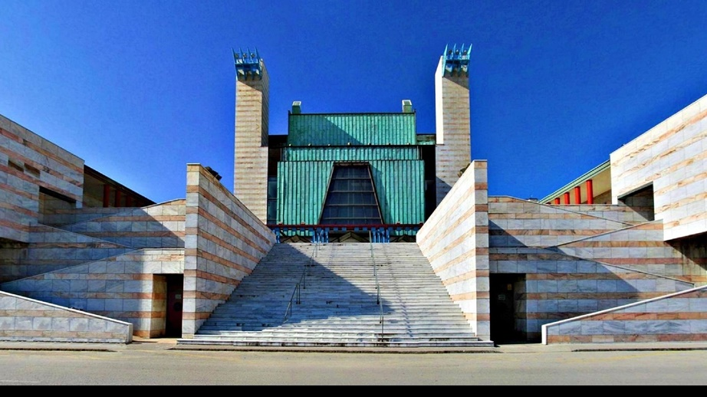
Notes:
2

Slide 3
El Palacio de Festivales de Cantabria (PFC) es un emblemático teatro de la ciudad de Santander, en Cantabria (España). El edificio está situado frente a la bahía de Santander y sus amplias instalaciones e infraestructura técnica permiten además la celebración de congresos, juntas y convenciones de cualquier tipo. Con una vocación multidisciplinar (teatro, cine, música, danza), este centro cultural ofrece una programación artística continuada durante todo el año, atrayendo personalidades relevantes de la escena, tanto nacional como internacional. Los materiales que predominan en el edificio son el mármol y el cobre. Su entrada principal se inspira en los teatros griegos y su interior destaca por su lograda acústica.
El Palacio de Festivales se ha convertido en símbolo arquitectónico y cultural del Santander del siglo XX. Desde 1952 se utilizó la Plaza Porticada para acoger el Festival Internacional de Santander (FIS), pero era una medida provisional. No es hasta el año 1990 cuando el Palacio de Festivales, obra del arquitecto navarro Francisco Javier Sáenz de Oiza, es concluido y desde entonces acoge cada verano el Festival Internacional, que hasta la fecha se celebraba en la plaza Porticada. Además, a lo largo del año, toda clase de espectáculos artísticos tienen cabida en el Palacio de Festivales, así como actividades docentes y pedagógicas.

Slide 4
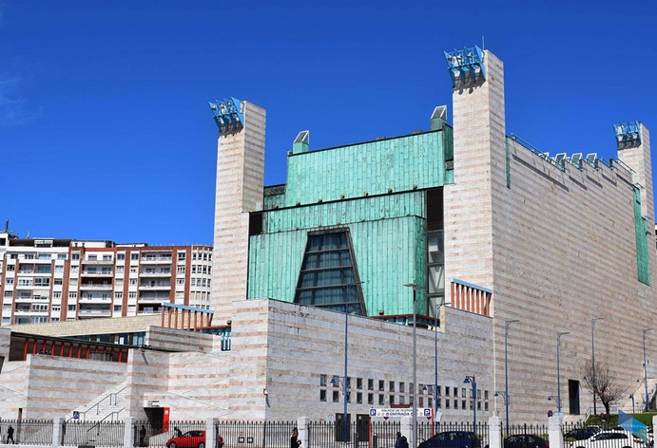
Notes:
4

Slide 5
Desde su inauguración el edificio estuvo rodeado de polémica debido a su sobrecoste final, principalmente por la calidad del mármol,​ su monumental tamaño, la carencia de luz natural en el interior, los controvertidos accesos al patio de butacas por debajo del escenario y la falta de espacio entre filas de butacas que obligó a cambiar la distribución de estas dos semanas antes de su inauguración.
Una de las características principales del proyecto de Sáenz de Oiza permitía, a través del enorme trapecio acristalado de la fachada principal, la visión por parte de los espectadores de la bahía de Santander desde la platea, singularidad que en escasas ocasiones se ha podido poner en práctica debido a los problemas que plantea la apertura de la fachada acristalada.

Slide 6
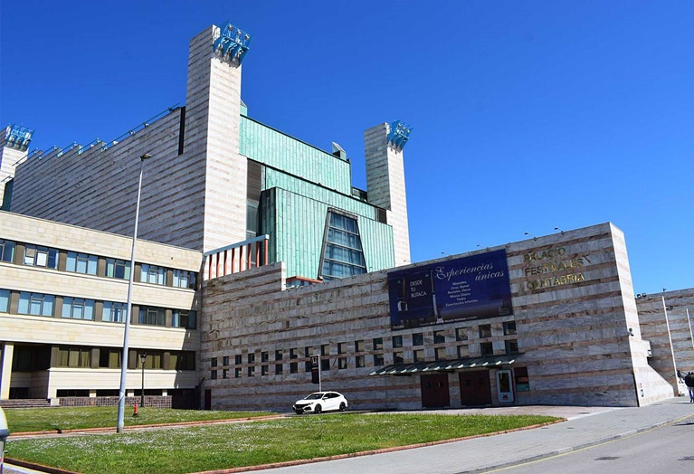

Slide 7
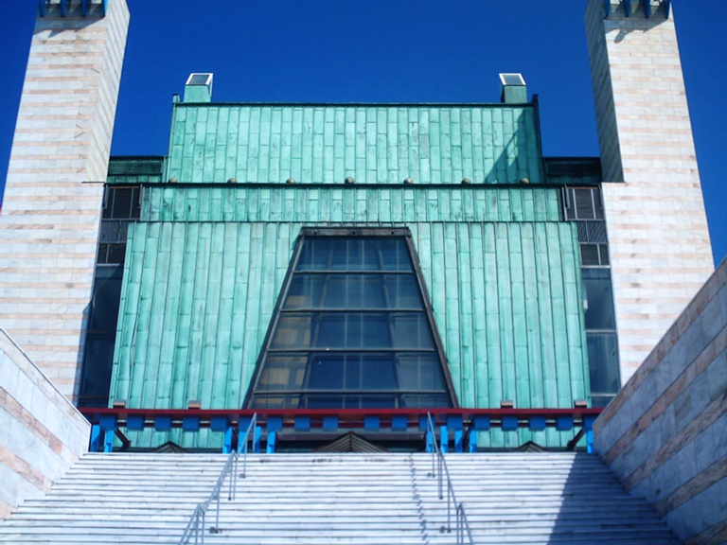

Slide 8
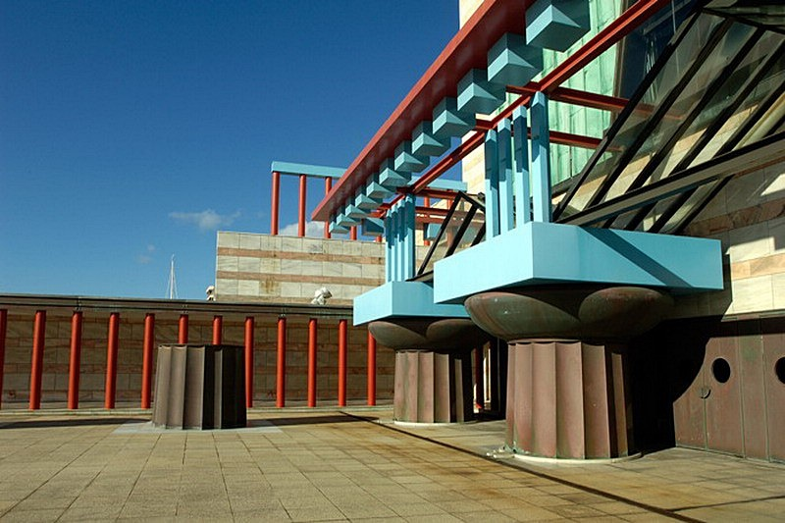

Slide 9
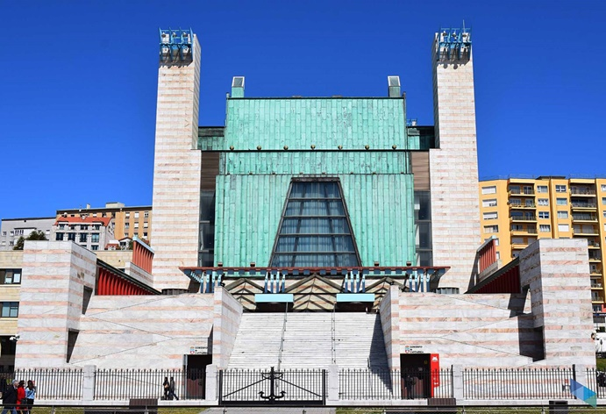

Slide 10
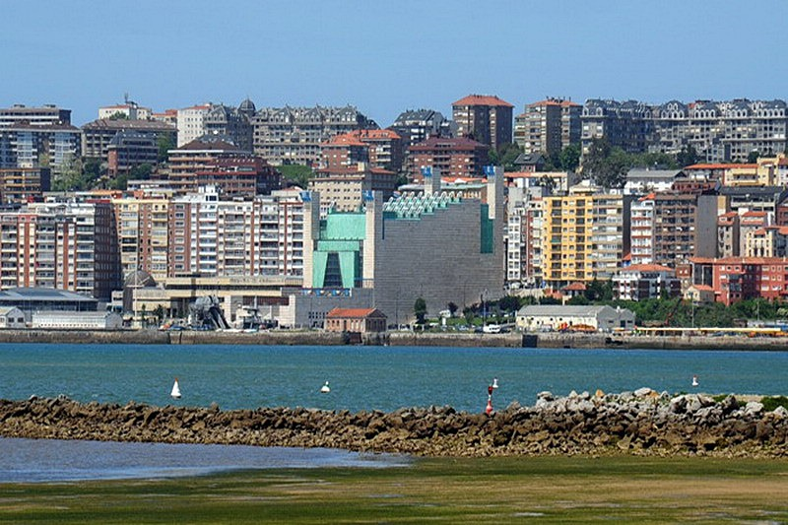

Slide 11
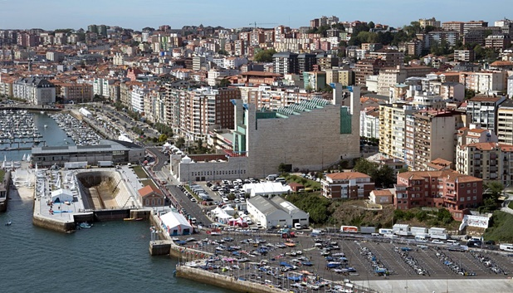

Slide 12
SALA ARGENTA
Es la más grande de todas. Cuenta con aforo para 1.670 personas.
Tiene un escenario de más de 500 m², además de múltiples camerinos.

Slide 13
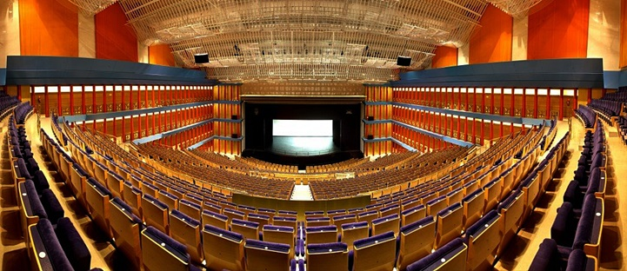

Slide 14
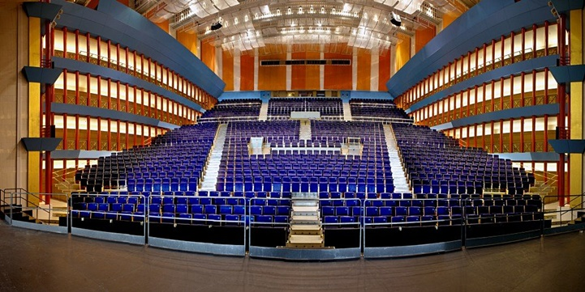

Slide 15
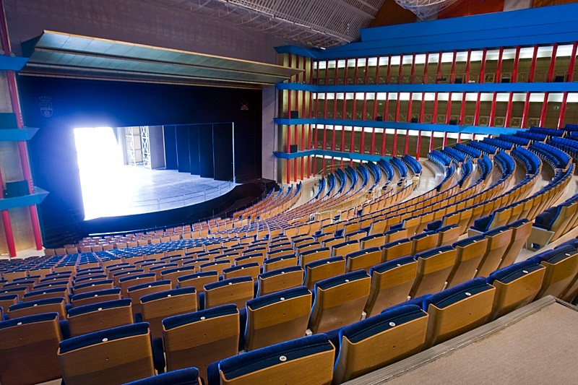

Slide 16
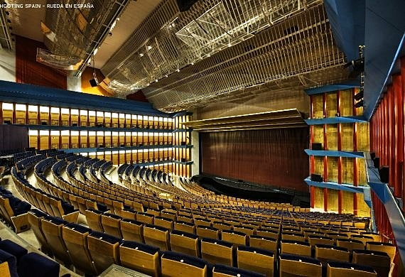

Slide 17
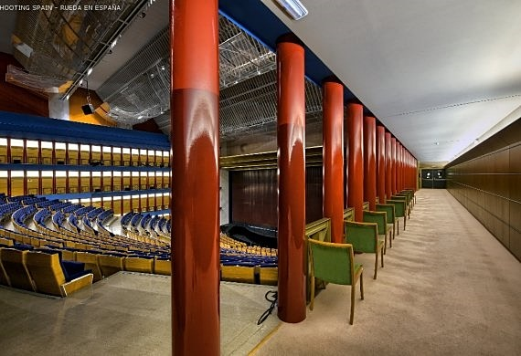

Slide 18
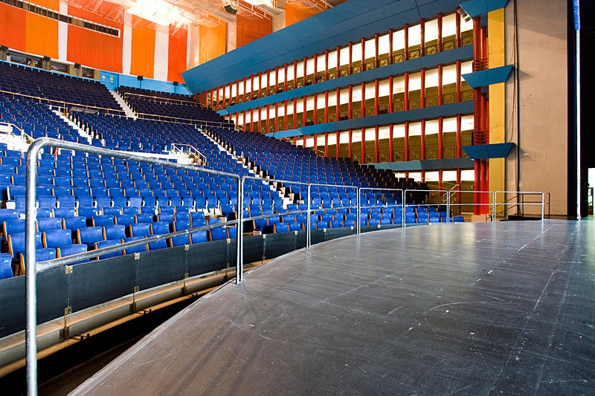

Slide 19
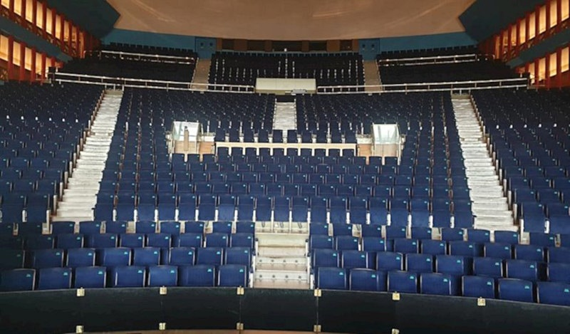

Slide 20
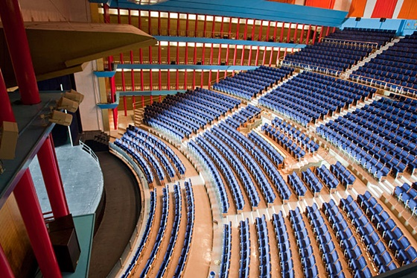

Slide 21
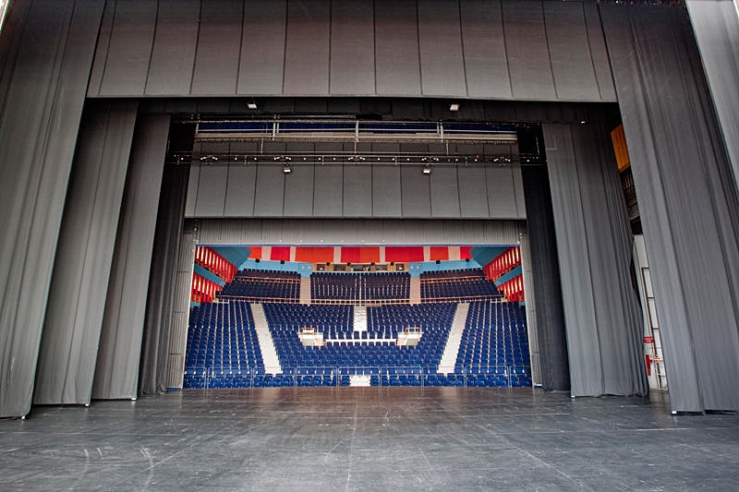

Slide 22
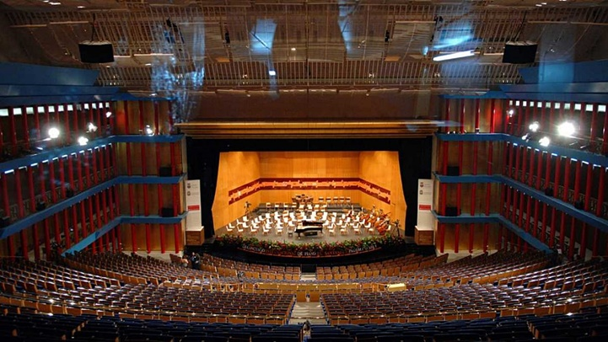

Slide 23
SALA GRIEGA
Cuenta con capacidad para 120 personas. Se inspira en un anfiteatro griego.

Slide 24
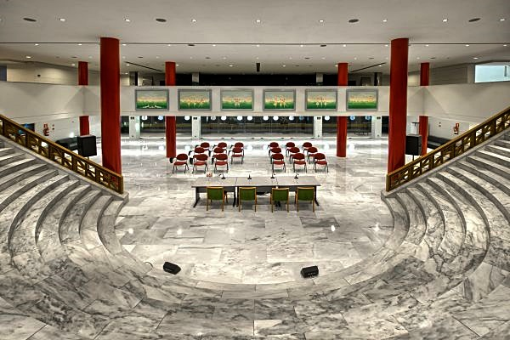

Slide 25
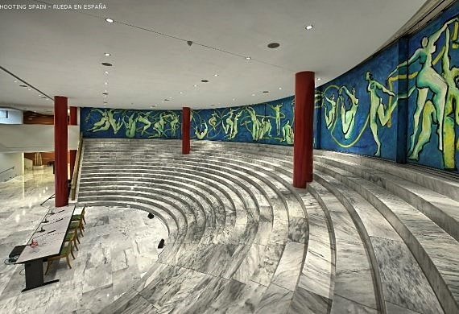

Slide 26
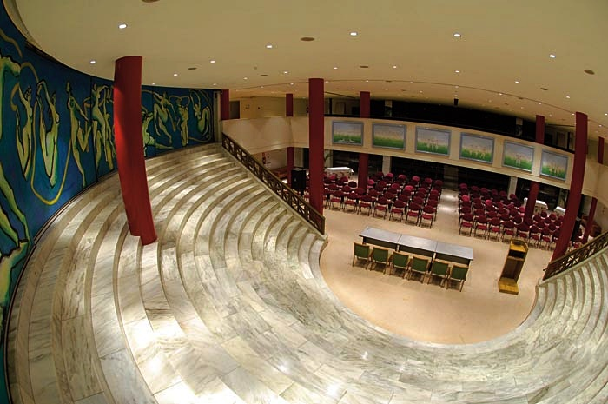

Slide 27
SALA PEREDA
Tiene capacidad para 570 personas.

Slide 28
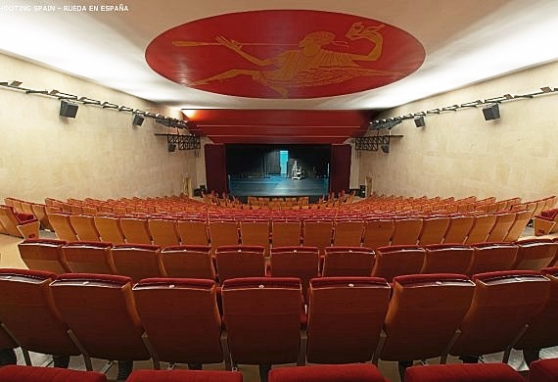

Slide 29
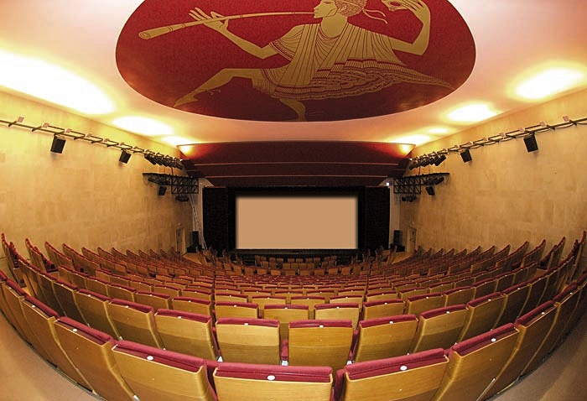

Slide 30
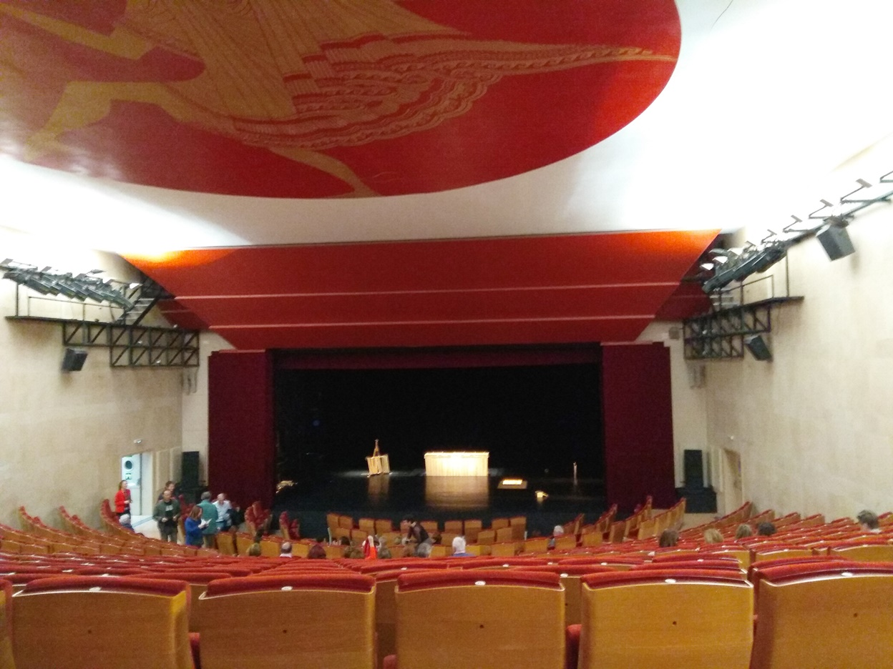

Slide 31
ALGUNOS ESPECTACULOS

Slide 32
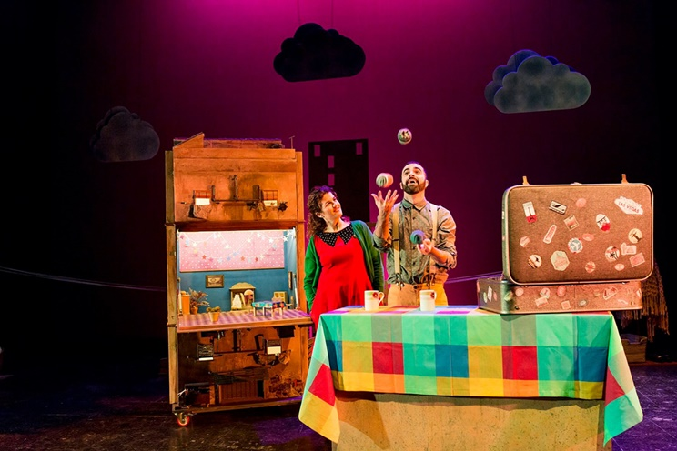

Slide 33
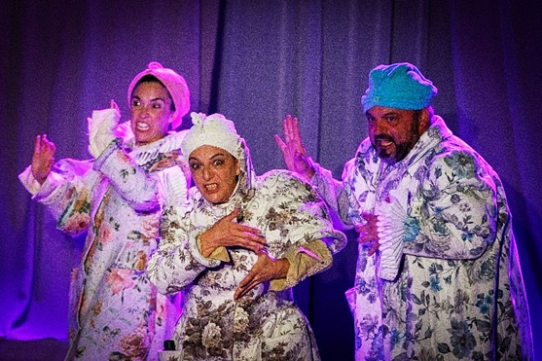

Slide 34
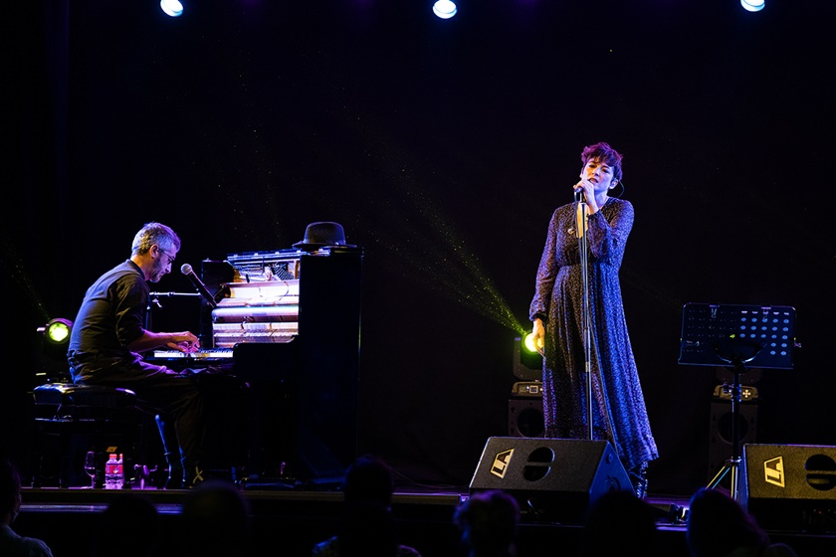

Slide 35
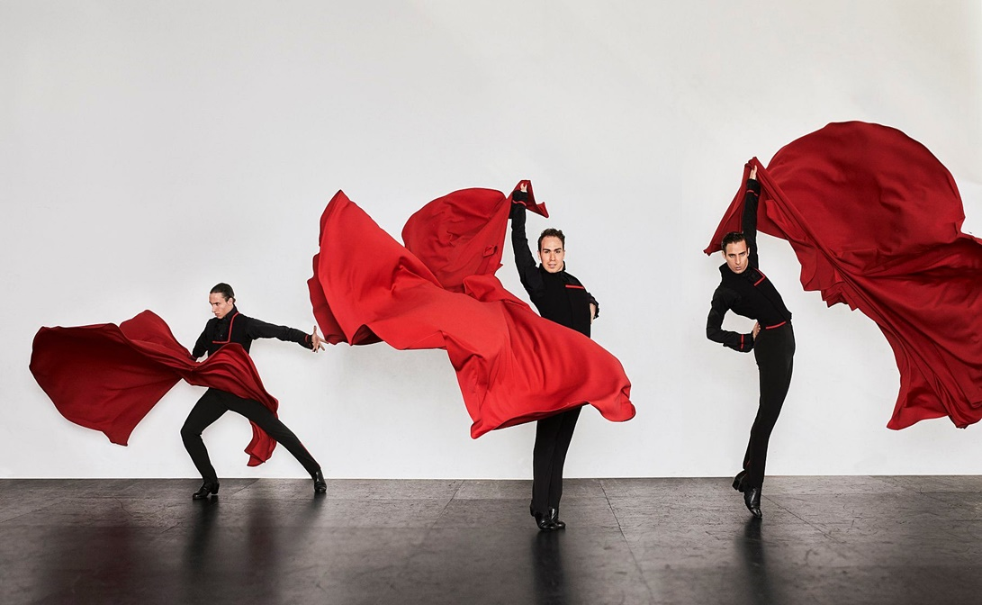

Slide 36
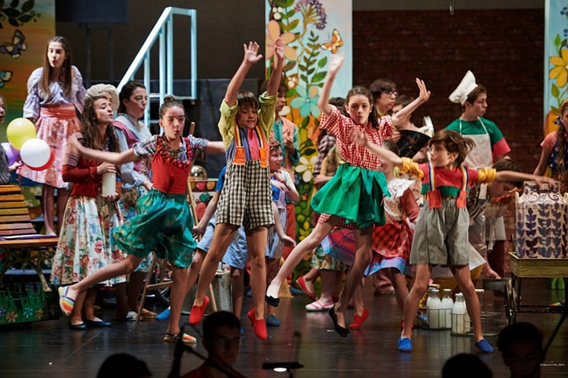

Slide 37
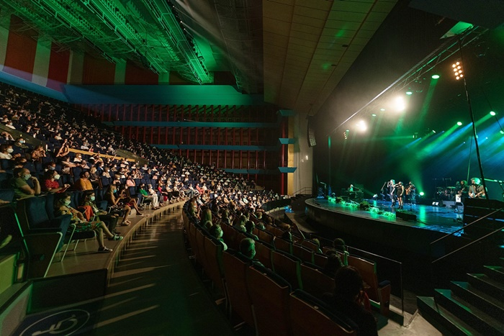

Slide 38
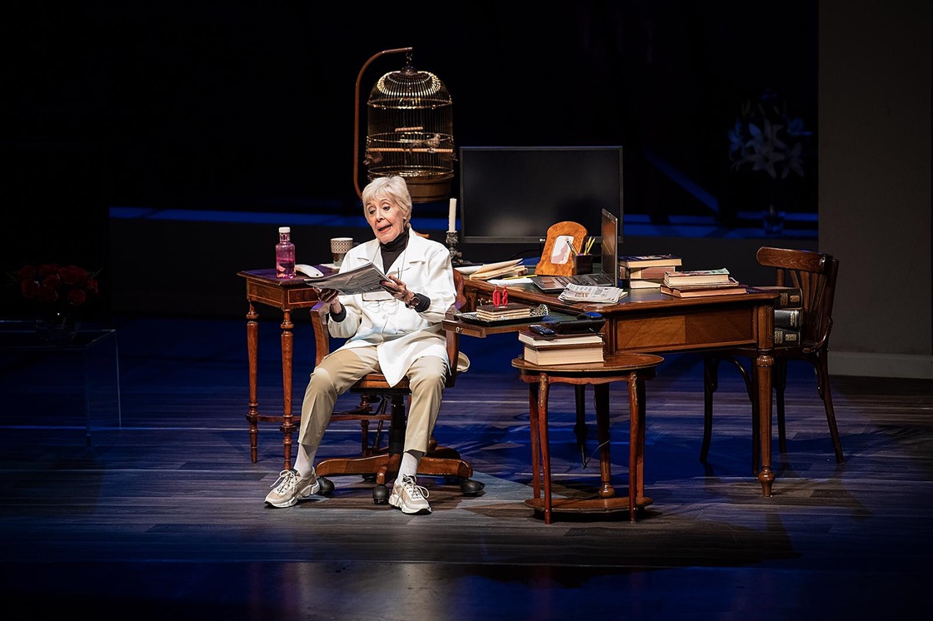

Slide 39
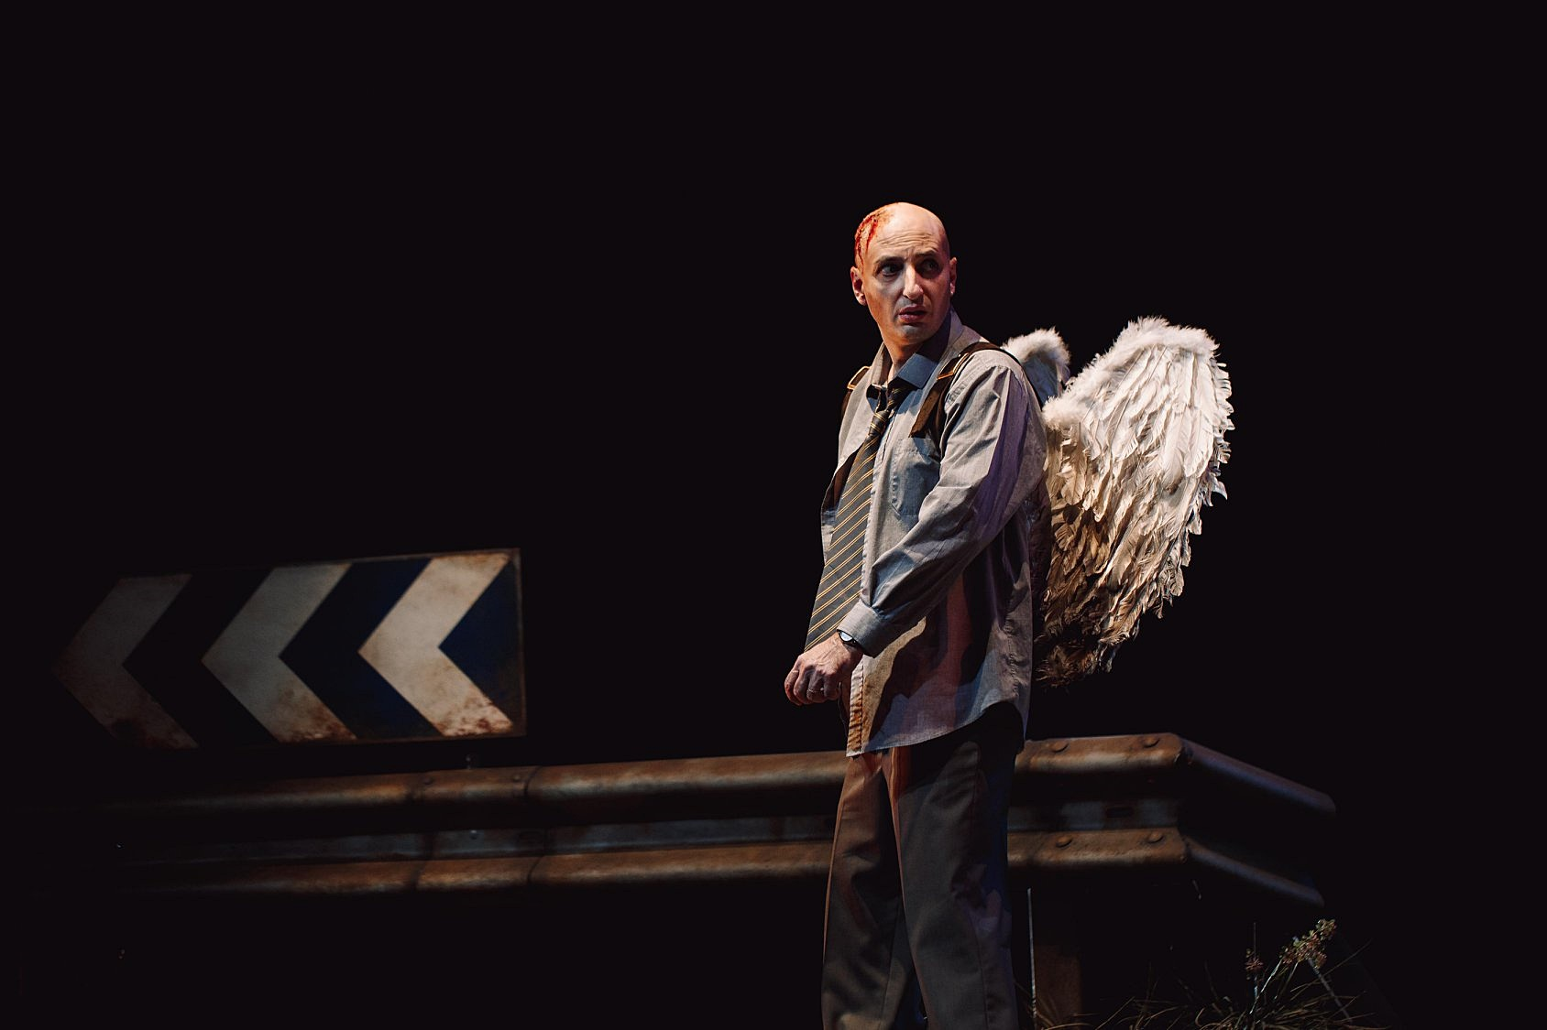

Slide 40
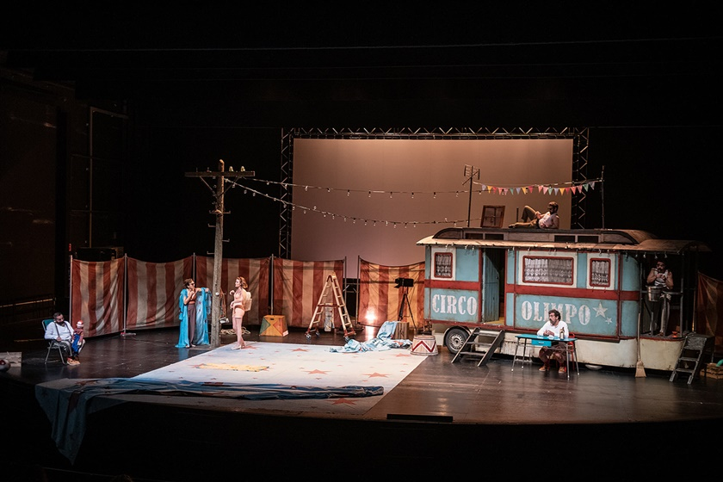

Slide 41
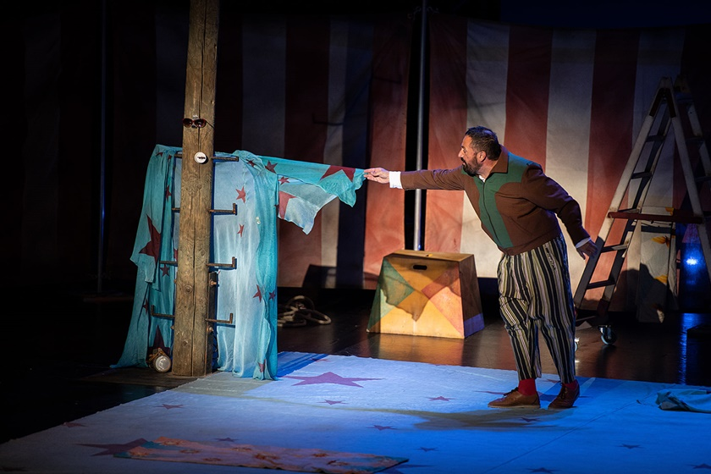

Slide 42
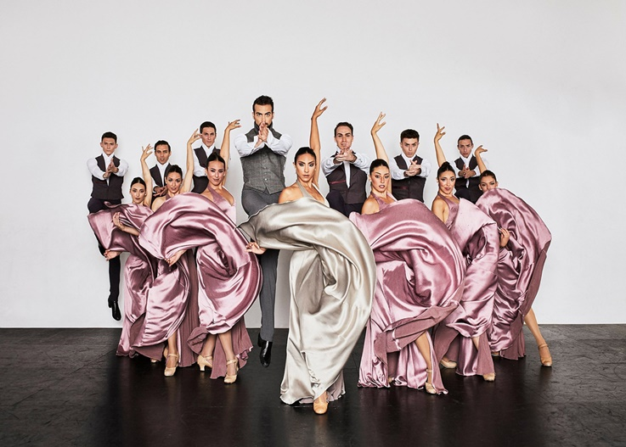

Slide 43
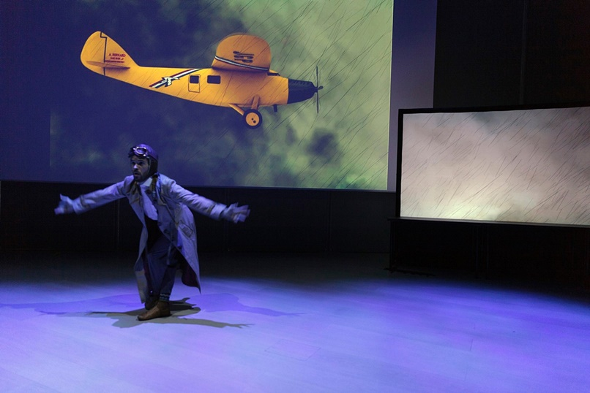

Slide 44
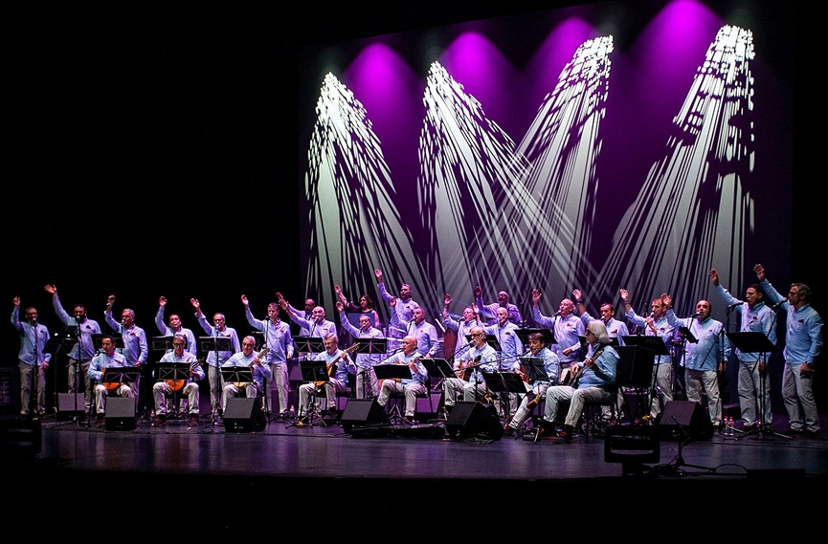

Slide 45
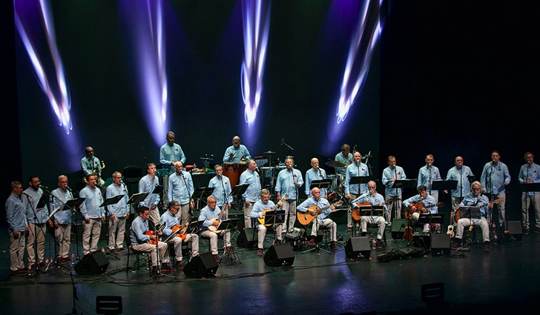

Slide 46
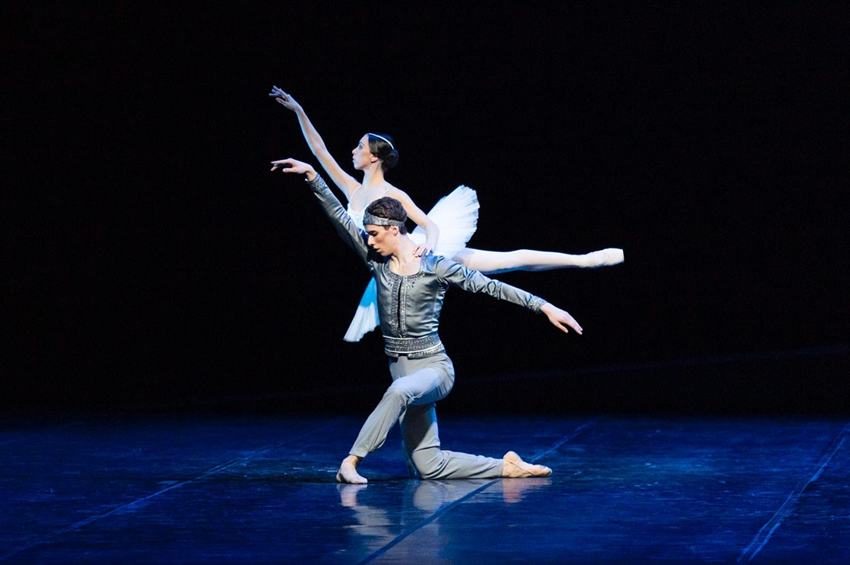

Slide 47
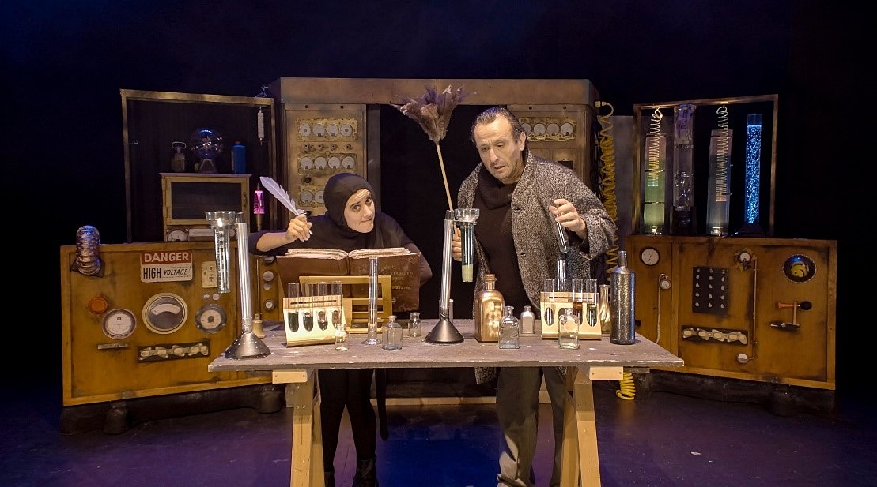

Slide 48
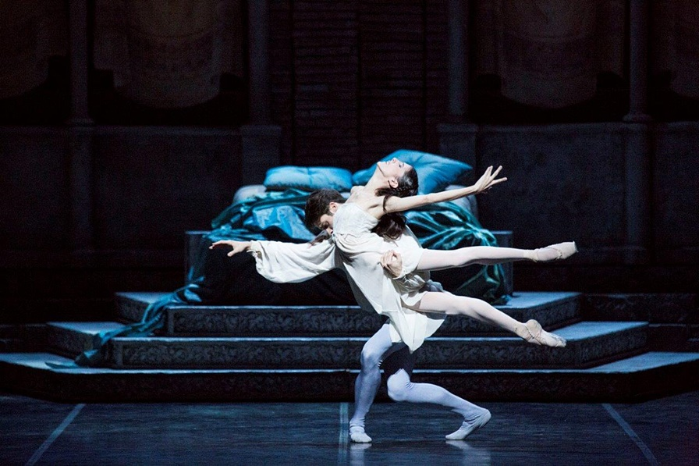

Slide 49
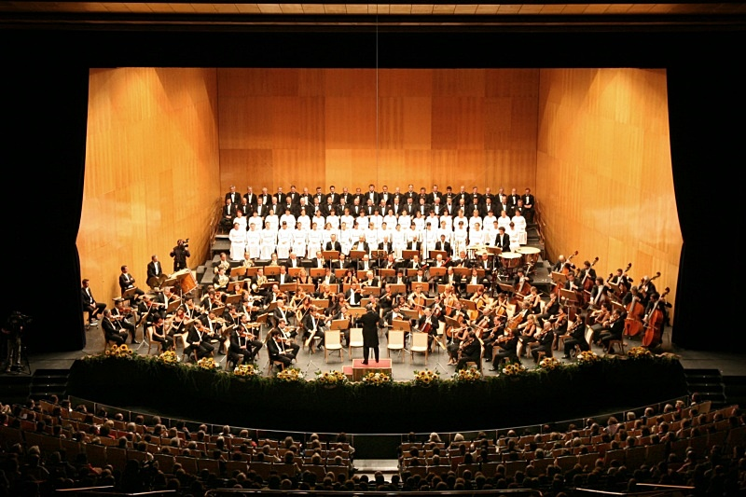

Slide 50
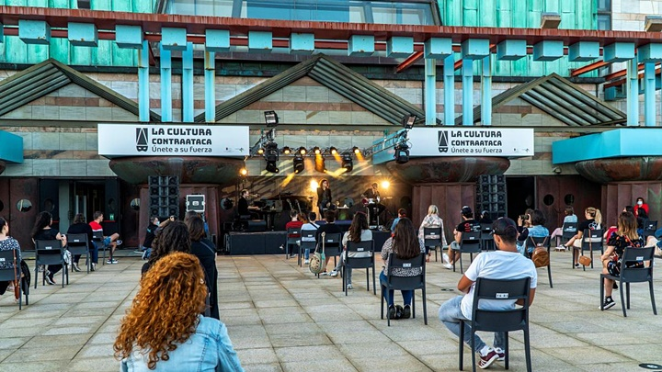
UNO DE LOS CONCIERTOS DESPUÉS DEL CONFINAMIENTO

Slide 51
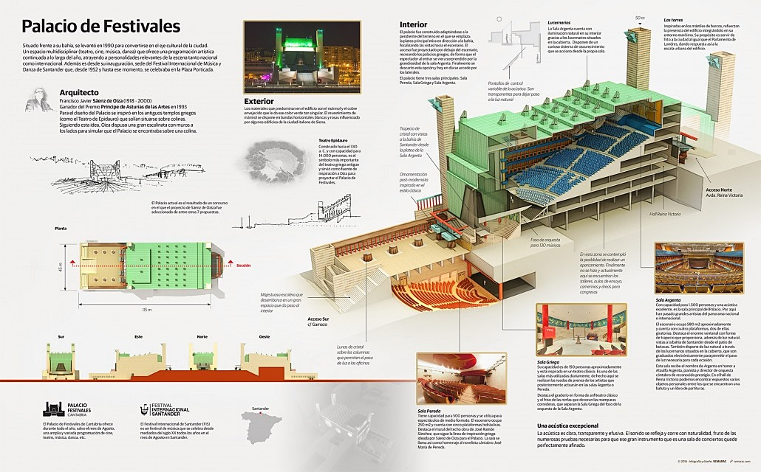

Slide 52


Slide 53
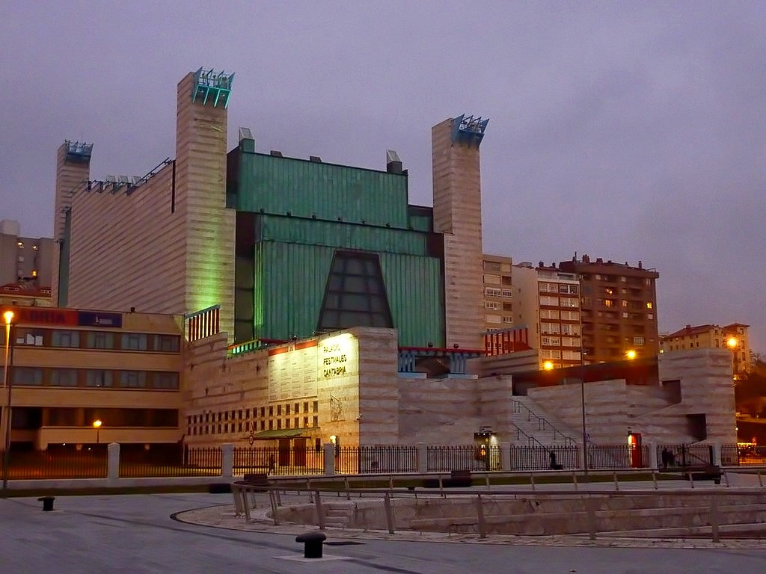

Slide 54
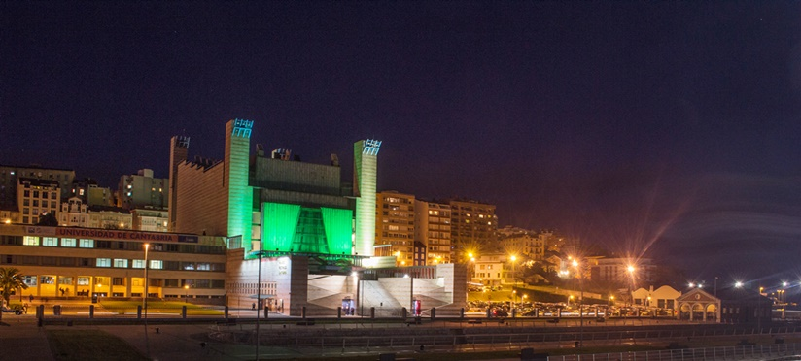

Slide 55
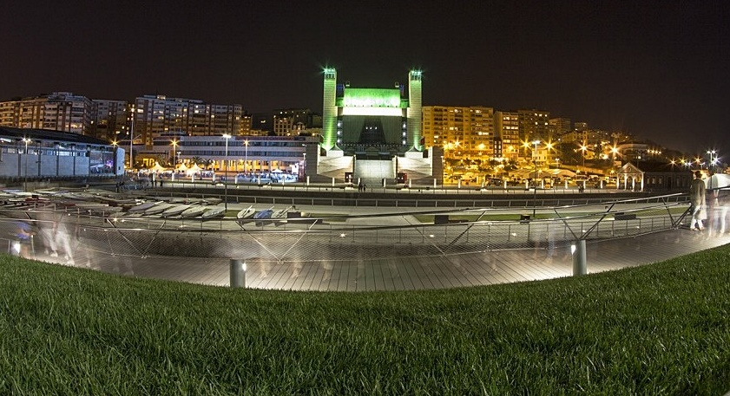

Slide 56

GRACIAS POR TU VISITA
Y QUE TENGAS UN BUEN DÍA
VICTOR NOVELLÓN

Slide 57







¿Te ha gustado?
Puedes ver más entrando
Aquí
Además puedes recibir powerpoints en tu correo electrónico suscribiéndote aquí:

